Slide 3
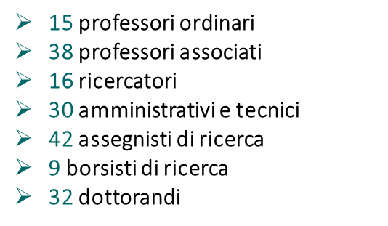
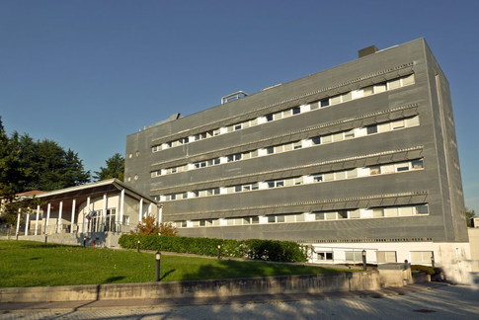

Slide 4
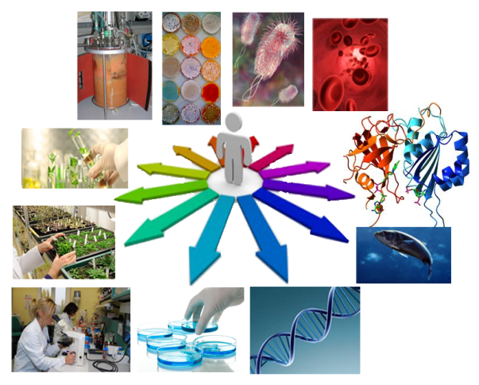
Il Dipartimento di Biotecnologie e Scienze della Vita (DBSV) è stato costituito nel 2011.
con l’idea di unire le scienze biologiche, le biotecnologie e la medicina in un unico ambiente di ricerca, costruendo sinergie tra la ricerca di base e quella applicata, tra la ricerca di laboratorio e la clinica.
Il focus della ricerca del DBSV riguarda il benessere dell’uomo, degli animali e dell’ambiente.

Slide 5
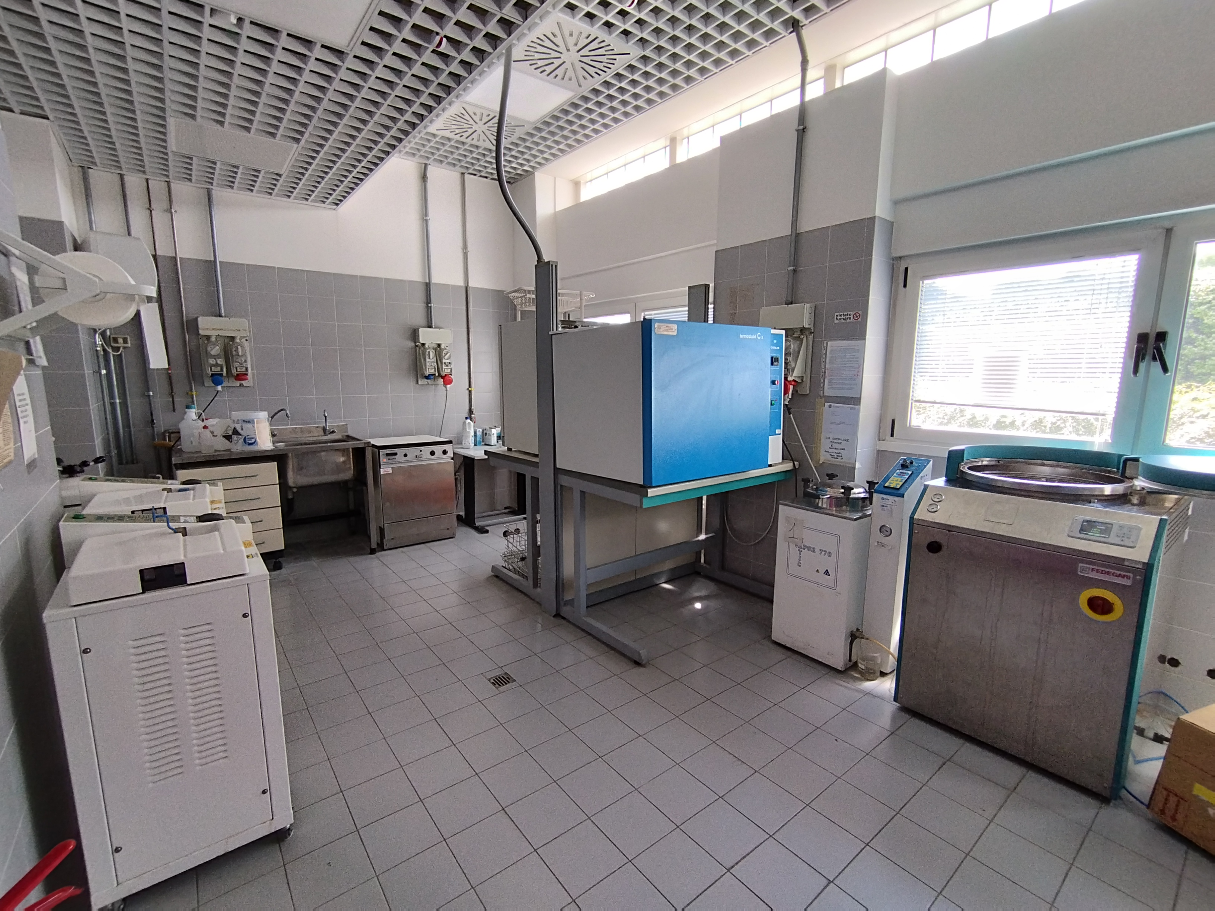
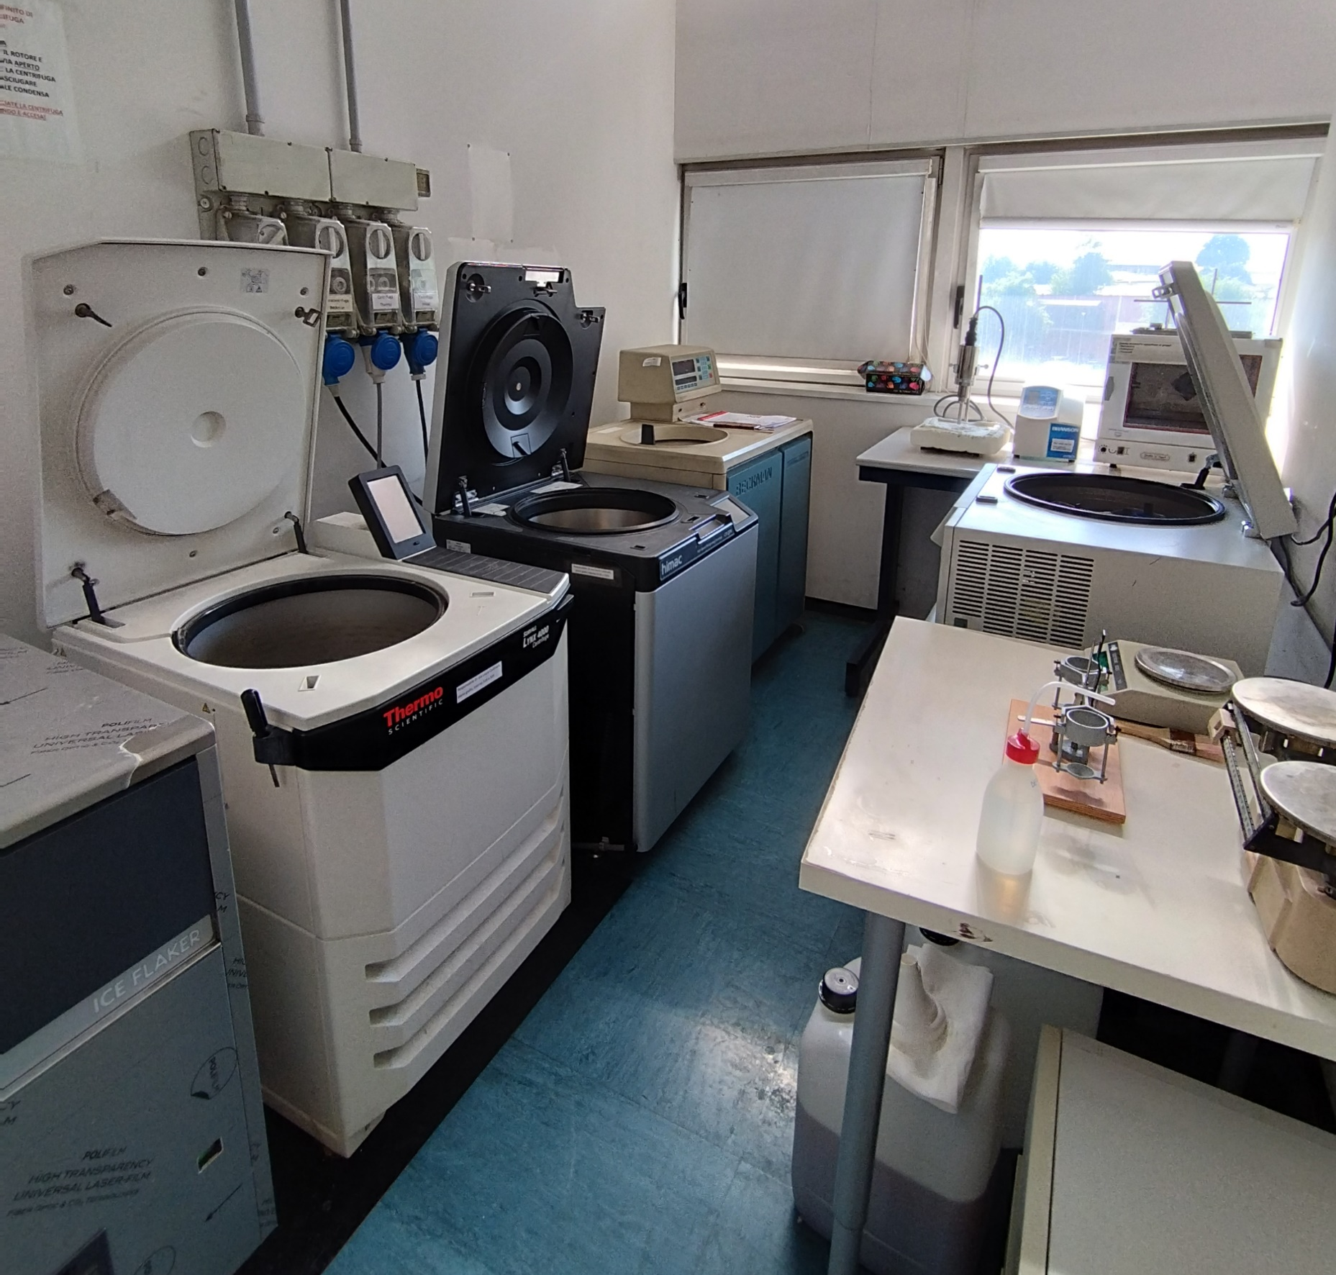
Lab. Acquacultura
Lab. Acquisizione di immagine
Lab. Analisi quantitative e crioconservazione di linee cellulari
Lab. Biochimica delle proteine
Lab. Botanica ambientale e applicata
Lab. Chimica analitica
Lab. Chimica delle fermentazioni
Lab. Colture cellulari
Lab. Elettrofiosiologia
Lab. Farmacologia antineoplastica
Lab. Genetica umana
Lab. Immunologia e patologia generale
Lab. Microbiologia applicata
Lab. Microscopia ottica ed elettronica
Lab. Neurofisiologia cellulare
Lab. Patologia e chirurgia dell’apparato locomotore
Lab. Proteomica
Lab. Sterilizzazione
Il DBSV possiede laboratori comuni con strumenti a disposizione di tutti gli afferenti al Dipartimento, nonché strutture sperimentali e laboratori coniugati secondo precise esigenze dei vari gruppi di ricerca

Slide 6
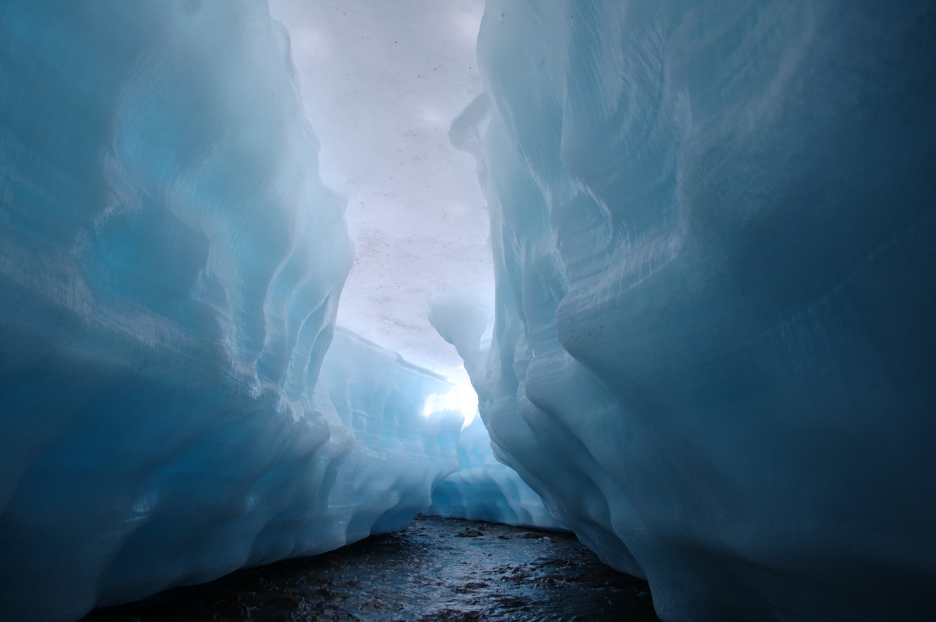
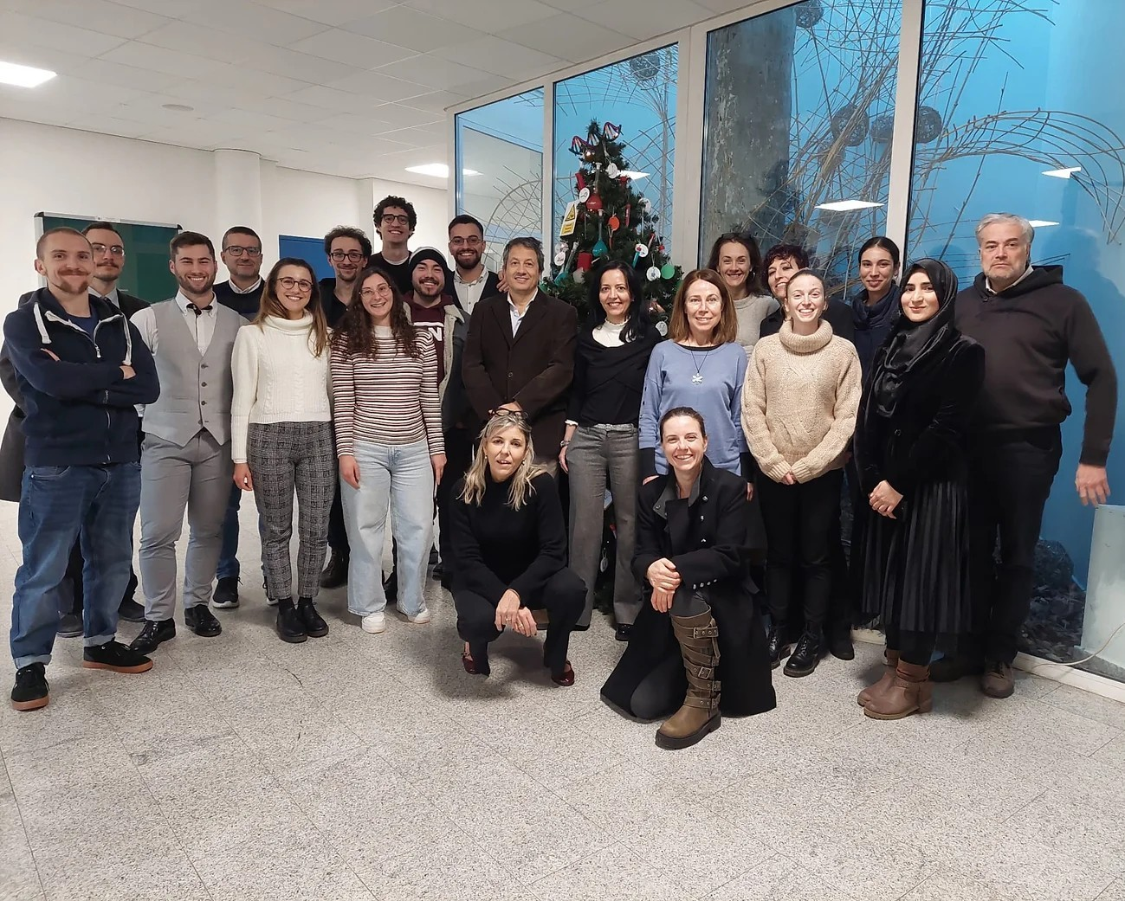
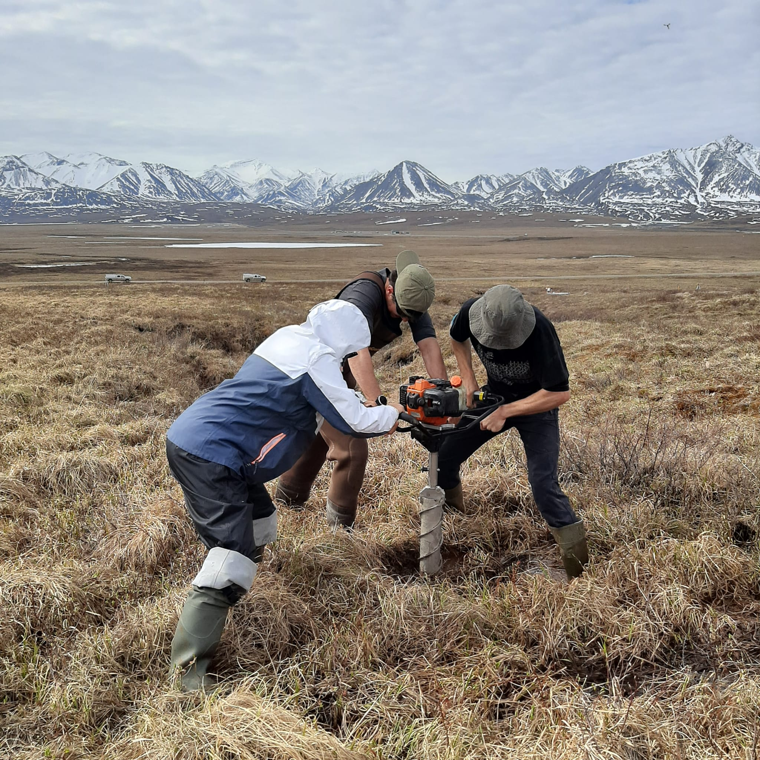
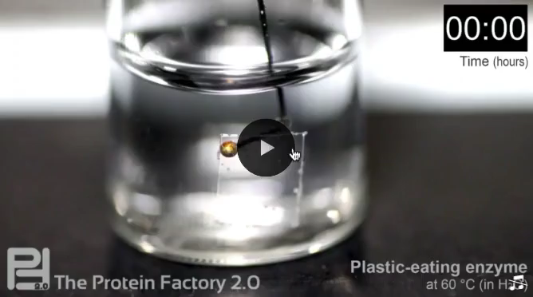
ESEMPI DI PROGETTI DI RICERCA DEL DBSV
Protein Factory 2.0.:
Il gruppo di ricerca in biochimica studia la digestione enzimatica della plastica in ottica green e di economia circolare
Insubria Polar in Alaska:
base didattico scientifica insubrica per studi sul microbiota e sulla vegetazione in Artico per valutare gli effetti del cambiamento climatico

Slide 7


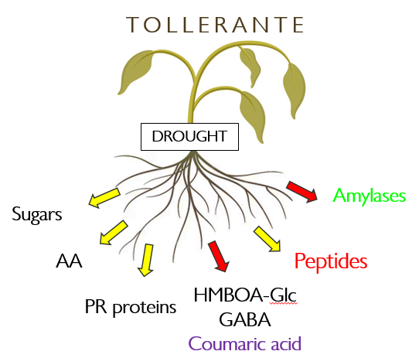
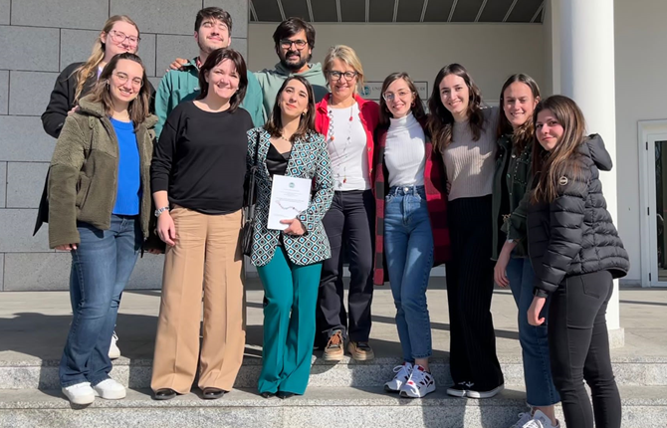
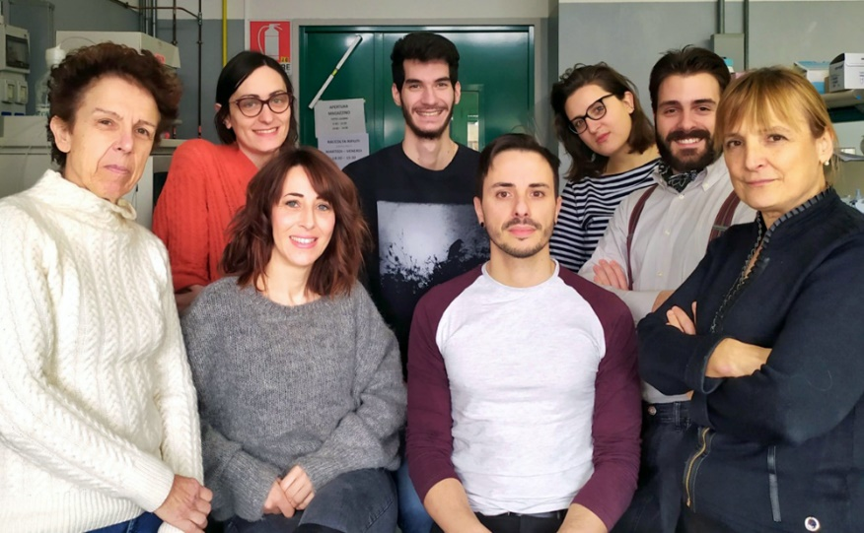
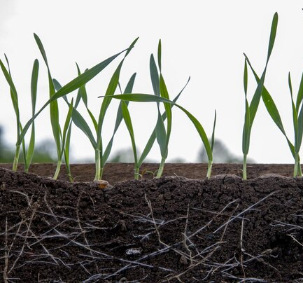
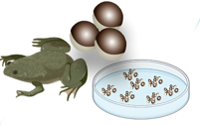
ESEMPI DI PROGETTI DI RICERCA DEL DBSV
La relazione tra piante e micro-organismi del suolo:
Come utilizzare le interazioni benefiche tra piante, funghi e batteri per un’agricoltura sostenibile
Neurofisiologia in modelli animali:
come sviluppare la medicina personalizzata in pazienti affetti da SLCA1 NDD (patologia del neurosviluppo) e malattie neurodegenerative

Slide 8

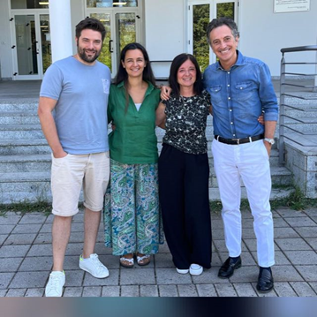
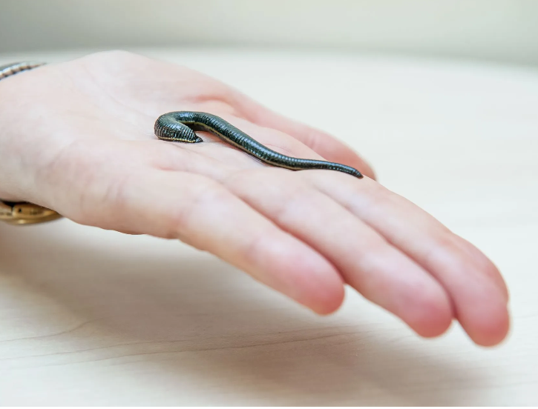


QUANDO LA RICERCA DIVENTA START UP
Utilizzo della sanguisuga medicinale come strumento innovativo nella
ricerca biomedica, biotecnologica, clinica e ambientale

Slide 9

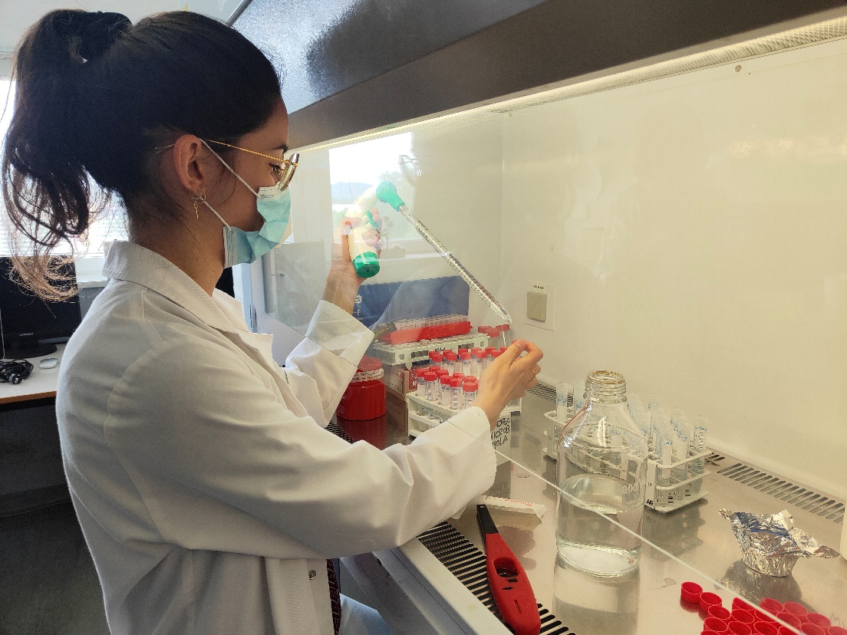
SI FA BUONA FORMAZIONE E DIDATTICA
DOVE SI FA BUONA RICERCA
Il Dipartimento è referente per:
2 corsi di laurea triennali (Biotecnologie e Scienze biologiche)
3 corsi di laurea magistrali (Biomedical Sciences, Biotechnology for the Biobased and Health Industry, Biologia e Sostenibilità)
1 dottorato di ricerca in Scienze della Vita e Biotecnologie
9 scuole di specializzazione in area medica

Slide 10

DOMANDE?
PERCHÉ SCEGLIERE L’INSUBRIA?
COSA SCEGLIERE TRA SCIENZE BIOLOGICHE E BIOTECNOLOGIE?
CHE SBOCCHI LAVORATIVI CI SONO PER IL BIOLOGO/BIOTECNOLOGO?

Slide 11
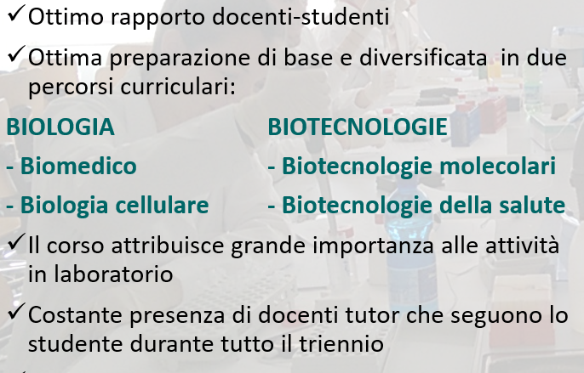
PERCHE’ SCEGLIERE L’INSUBRIA?

Slide 12
BIOLOGI E BIOTECNOLOGI
Le professioni del futuro per un mondo che cambia
Biologia
Studiare tutto ciò che riguarda gli organismi viventi: dalla cellula alle popolazioni investigando la struttura, la funzione, la crescita, l’evoluzione, la distribuzione, la tassonomia
Biotecnologie
Quando le conoscenze «BIO» dalle proteine agli organismi, dai sistemi ai processi biologici complessi si applicano alla produzione di beni e servizi

Slide 13
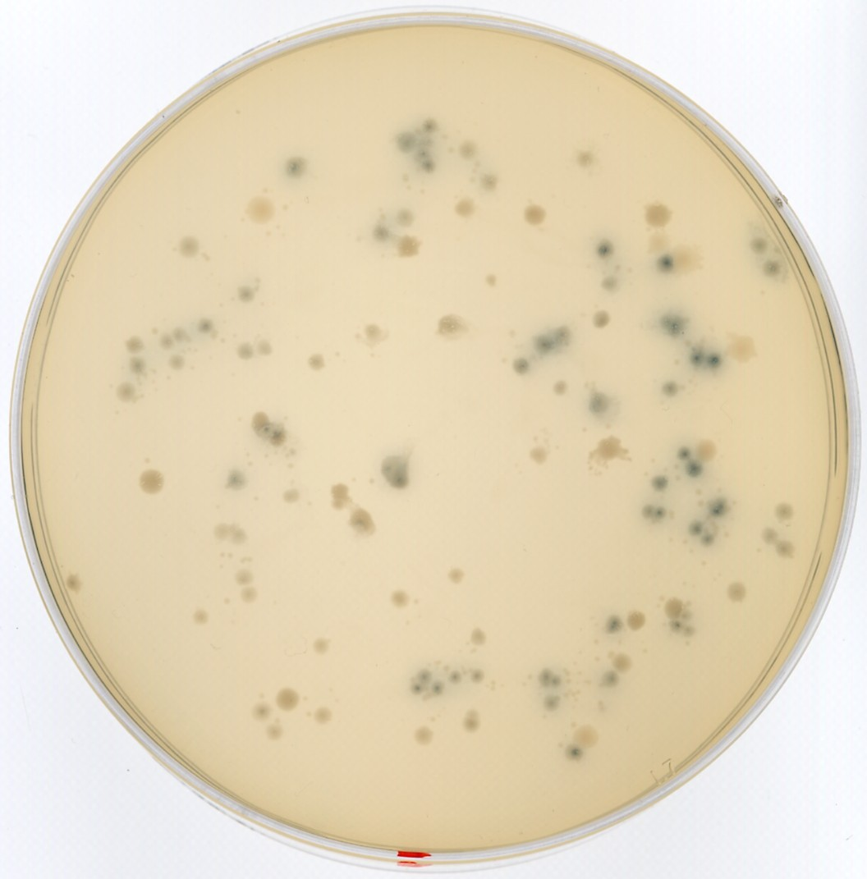
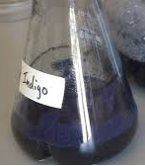
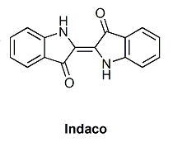
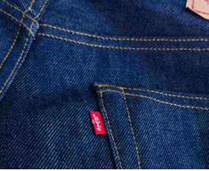
BIOLOGIA/BIOTECNOLOGIA

Slide 14
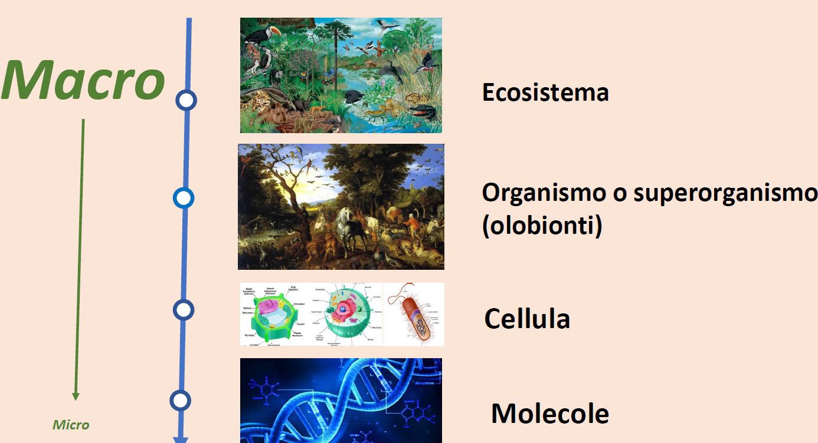
Laurea triennale in SCIENZE BIOLOGICHE
ECOLOGIA
ZOOLOGIA/ BOTANICA
ANATOMIA
CITOLOGIA E ISTOLOGIA,
MICROBIOLOGIA
BIOCHIMICA/ FISIOLOGIA
CHIMICA, BIOLOGIA MOLECOLARE GENETICA

Slide 15
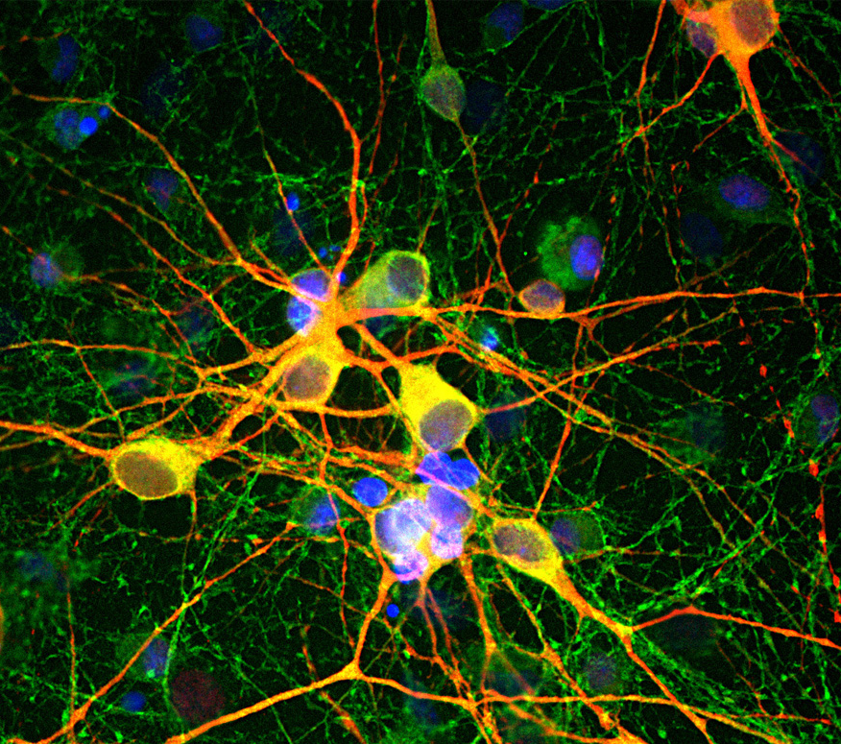
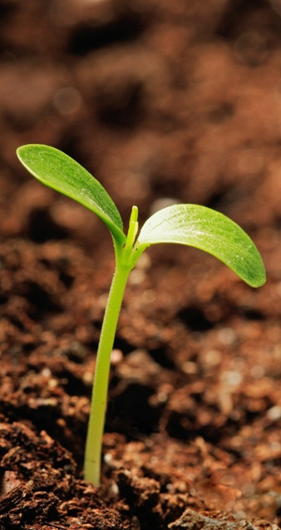
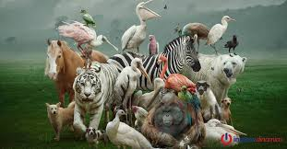
Laurea triennale in SCIENZE BIOLOGICHE
Biomedico
volto a comprendere gli aspetti biologici relativi alla salute dell’uomo
Biologia cellulare
che verte sullo studio dei processi cellulari fondamentali, anche in una prospettiva evoluzionistica

Slide 16
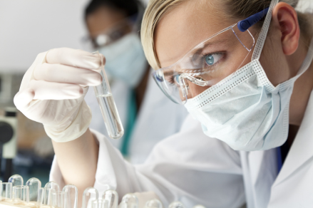
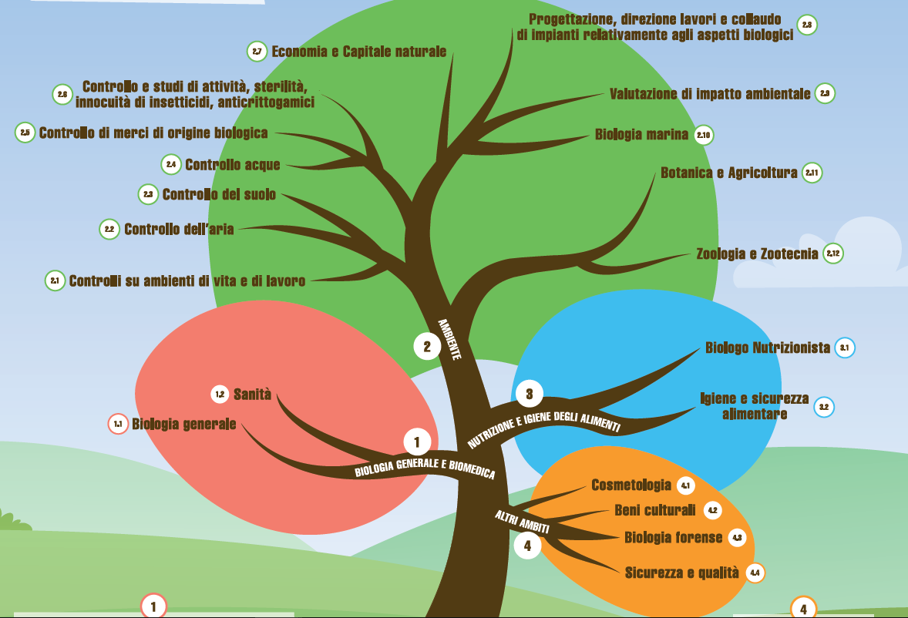


AMBITI PROFESSIONALI DEL BIOLOGO
IN LABORATORI e/o ENTI PUBBLICI e PRIVATI
CONTROLLO di QUALITA’
LIVELLO PRODUTTIVO
RICERCA e SVILUPPO

Slide 17
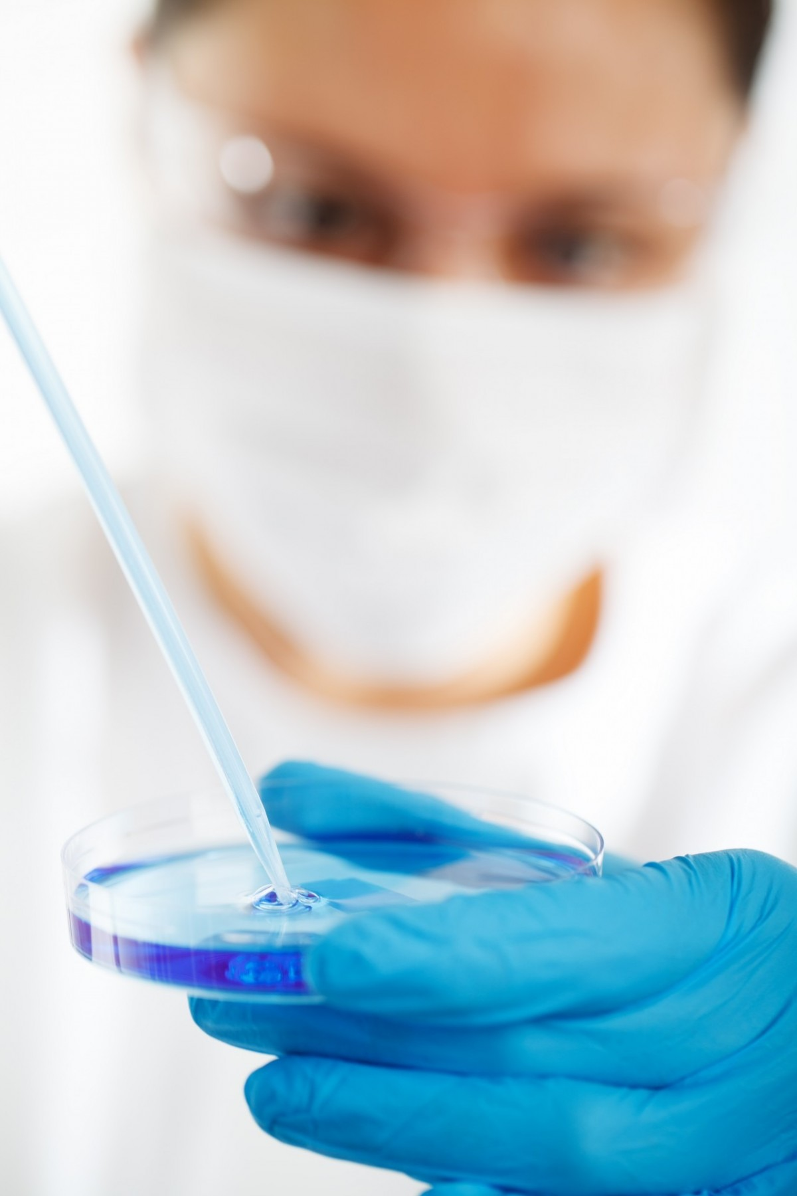
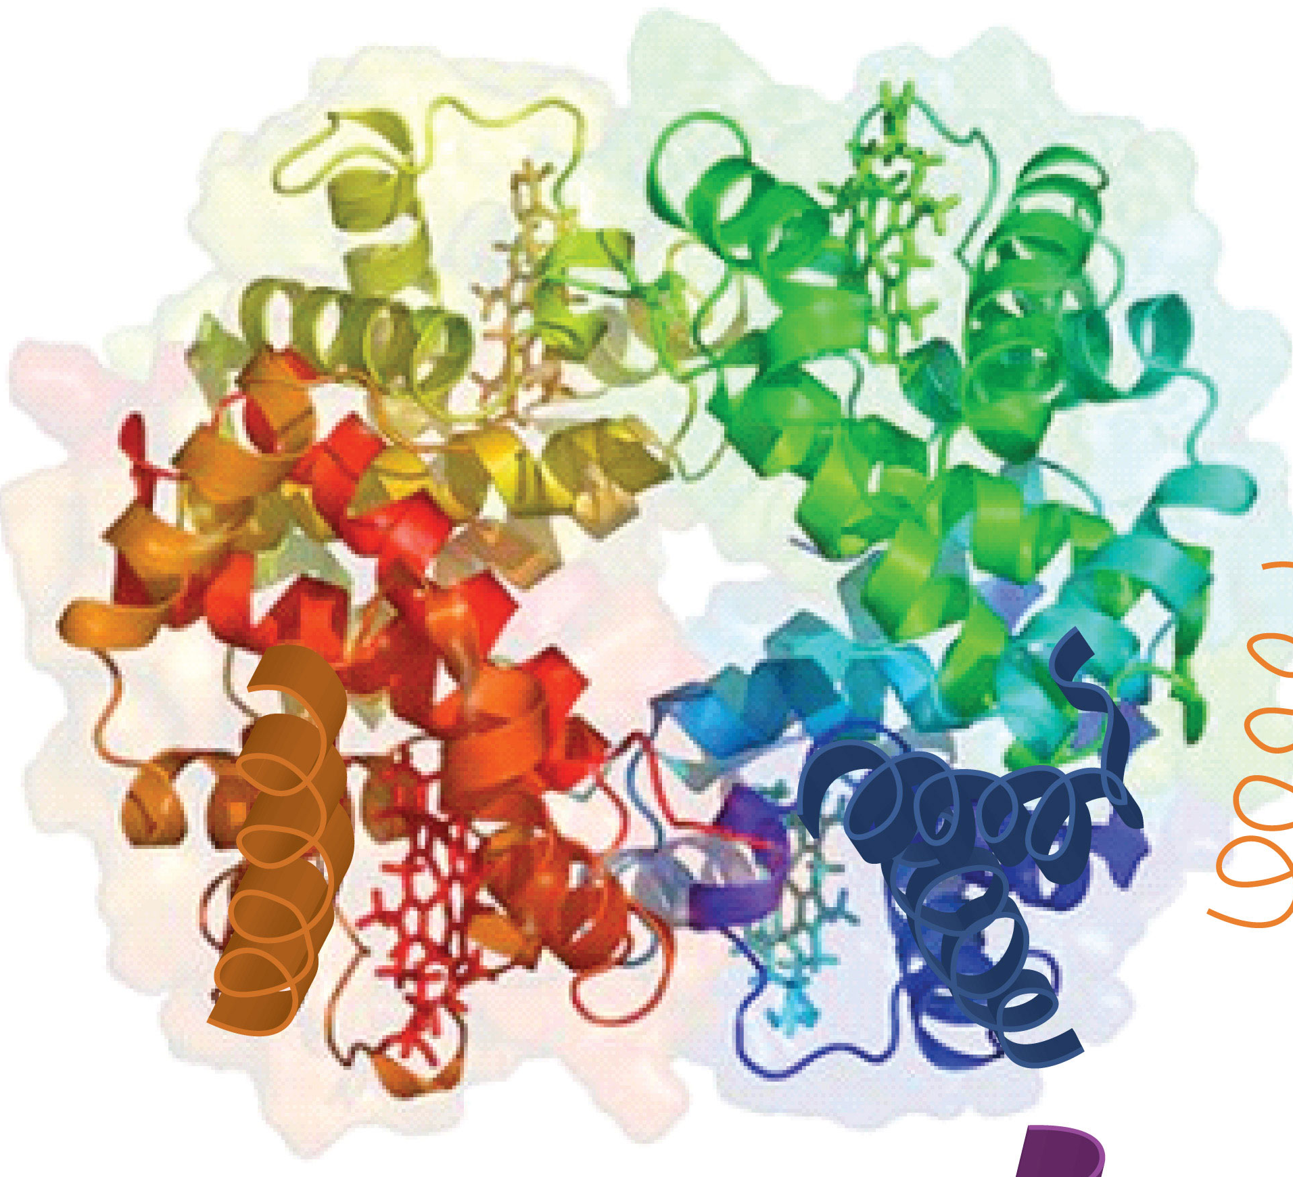
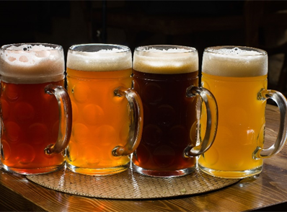

Laurea triennale in BIOTECNOLOGIE
Sapere, Saper fare
    Il corso di laurea è articolato in due curricula:
    - Biotecnologie Molecolari, che fornisce competenze avanzate su molecole, cellule e organismi (animali, piante, microrganismi) per lo sviluppo di applicazioni biotecnologiche in vari settori.
    - Biotecnologie della salute, che offre competenze nelle biotecnologie applicate alla salute umana, con focus sulla ricerca e sullo sviluppo di nuove tecniche terapeutiche.

Slide 18
Red Biotechnology
si occupa dei processi biomedici e farmaceutici
Green Biotechnology
White Biotechnology
include tutte le applicazioni riguardanti i processi industriali
opera nel campo dell’agricoltura
Grey Biotechnology
comprende le applicazioni direttamente collegate all’ambiente
Blue Biotechnology
consiste nell’utilizzo delle risorse marine per la creazione di prodotti di interesse medico o industriale

Slide 19





I BIOTECNOLOGI LAUREATI ALL’INSUBRIA
POSIZIONE LAVORATIVA
20%
Tecnico e Operatore di Laboratorio
73%
IMPIEGATI NEL BIOTECH
5%
Regolamentazione della produzione
18%
Ruoli manageriali
11%
Marketing & business development
Gestione della qualità
(QA-QC)
20%
26%
(R&D) Ricerca e sviluppo

Slide 20
I BIOTECNOLOGI LAUREATI ALL’INSUBRIA
DOVE LAVORANO
29%
ESTERO
(Svizzera 80%)

Slide 21
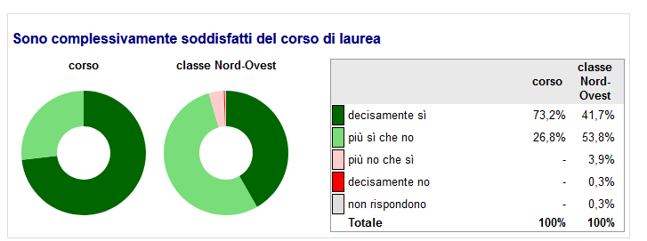
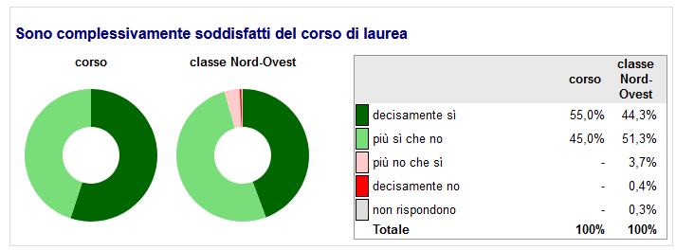
LE OPINIONI DEI LAUREATI
SCIENZE BIOLOGICHE
BIOTECNOLOGIE

Slide 22
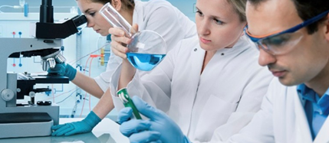
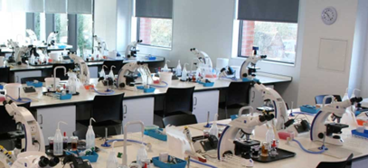
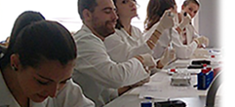
TUTOR - ATTIVITÀ PRATICHE - LABORATORI - TIROCINI
Peer Tutor Informativi e disciplinari sono disponibili per facilitare il progresso di ciascuno studente nel raggiungere i propri obiettivi di apprendimento.
Molti insegnamenti prevedono laboratori didattici fin dal primo anno.
Sono disponibili 5 laboratori didattici di cui uno inaugurato nel 2023
La tesi finale richiede un tirocinio di 2-3 mesi in un laboratorio di ricerca universitario o in un'azienda biotech, inclusa la possibilità di esperienze all'estero. Per Scienze Biologiche è anche possibile una tesi compilativa.

Slide 23

IMMATRICOLAZIONI
Accesso programmato:
FINO ALL’A.A. 2024/2025:
I bandi di concorso indicavano specifici termini di prescrizione e di immatricolazione.
A.A. 2025/2026:
Con comunicato stampa del giorno 11 marzo 2025, il Ministero dell’Università e della Ricerca, ha informato che la riforma del sistema di accesso ai corsi di laurea magistrale in Medicina e Chirurgia, in Odontoiatria e Protesi Dentaria e in Medicina Veterinaria è diventata legge. I nostri due corsi di laurea triennali saranno probabilmente individuati come corsi «paracadute» dell’area medica e dunque saranno coinvolti nella riforma.
ALLA DATA ODIERNA NON SONO ANCORA STATI EMANATI I DECRETI ATTUATIVI!
Si consiglia di consultare periodicamente il sito per aggiornamenti e comunicazioni ufficiali.

Slide 24
IL CALENDARIO DIDATTICO A.A. 2025-2026
I semestre:
SBIO: Lezioni:
29 settembre 2025 – 16 gennaio 2026
Appelli: 19 gennaio – 20 febbraio 2026
BTEC: Lezioni:
22 settembre 2025 – 16 gennaio 2026
Appelli: 19 gennaio – 20 febbraio 2026
II semestre:
Lezioni: 23 febbraio – 19 giugno 2026
Pausa didattica (per appelli): 8 - 14 aprile 2026
Appelli: 22 giugno – 18 settembre 2026

Slide 25
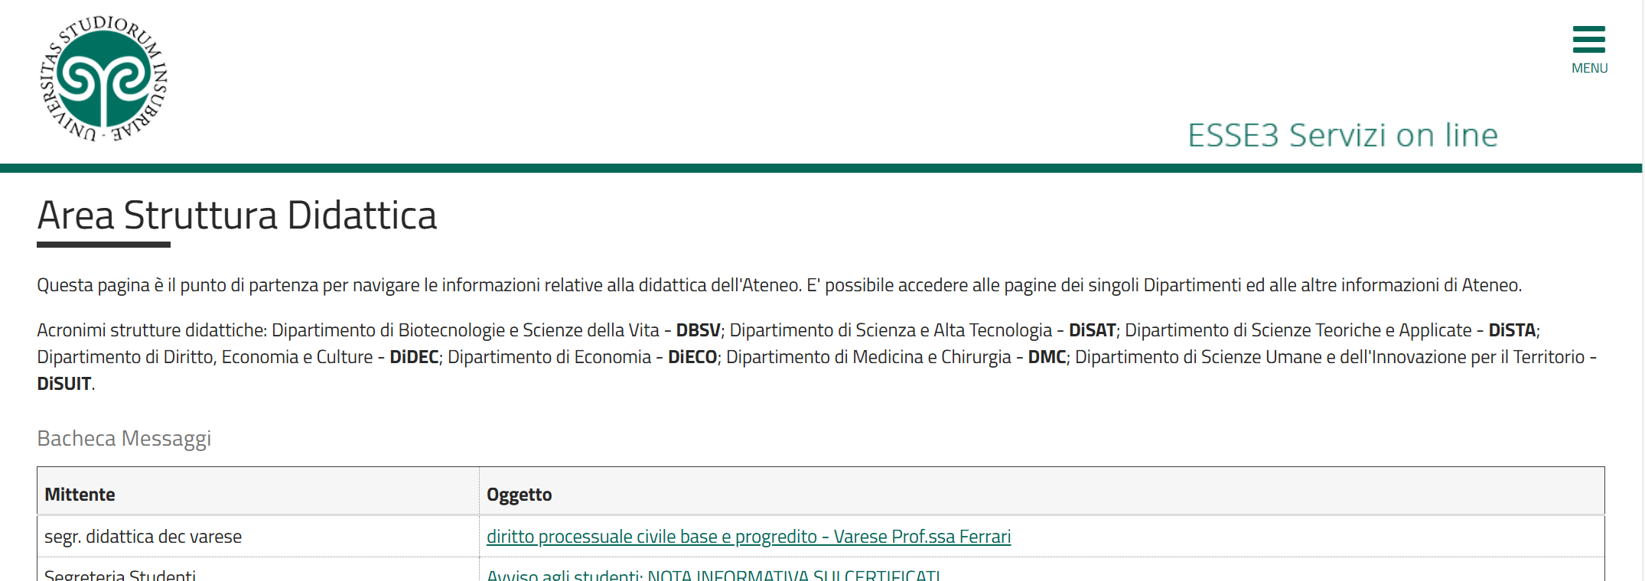
Dove reperire le informazioni:
• Sito web di Ateneo: www.uninsubria.it
• Sito web del Corso di laurea: https://www.uninsubria.it/formazione/offerta-formativa/corsi-di-laurea/biotecnologie
• Sito e-learning (materiale didattico): https://elearning.uninsubria.it
• Sito di iscrizione agli esami (bacheca Esse3): https://uninsubria.esse3.cineca.it/
• Social (Instagram, Facebook, X, LinkedIn): Uninsubria
Homepage → formazione → Corsi di laurea

Slide 26
Quali documenti vi servono per comprendere il percorso di studi:
Informazioni generali sul corso di laurea:
Regolamento
Scheda unica annuale
Informazioni sui singoli insegnamenti:
Syllabus (programma)
Trovate i documenti nel sito del vostro Corso di Laurea

Slide 27

I programmi degli insegnamenti (syllabi) sono disponibili on line
Il Syllabus è la carta di identità di un insegnamento, una scheda che fornisce le informazioni necessarie agli studenti per organizzare al meglio il proprio studio e apprendimento.
«contratto» che esplicita i ruoli e le responsabilità di studenti e docente.

Slide 28
Come è fatto?
Il syllabus di un insegnamento è composto dalle seguenti voci:
TITOLO DELL’INSEGNAMENTO, CFU, DOCENTE
OBIETTIVI FORMATIVI | OBIETTIVI FORMATIVI Esprimono la finalità che il docente si propone di realizzare RISULTATI DI APPRENDIMENTO ATTESI Descrivono i traguardi che lo studente dovrà raggiungere alla fine dell’insegnamento, nonchè le conoscenze e competenze che il docente si attende che acquisisca.
PREREQUISITI | Qui sono descritte le eventuali conoscenze preliminari (o propedeuticità) necessarie per affrontare adeguatamente l’insegnamento
CONTENUTI | In questa sezione sono riportati i principali argomenti previsti dall’insegnamento.
METODI DIDATTICI | Qui sono definite le attività didattiche che il docente utilizza per permettere allo studente di raggiungere i risultati di apprendimento attesi . Possono essere lezioni frontali, laboratori, esercitazioni, seminari, simulazioni, esperienze di laboratorio, uscite didattiche, uscite in campo, lavoro di gruppo, analisi di casi, etc.
VERIFICA APPRENDIMENTO | Qui il docente dichiara come valuterà il raggiungimento dei risultati di apprendimento attesi: la forma (ad es. esame scritto, orale, attività di laboratorio, ecc), la tipologia (ad es. con domande a quiz, con domande aperte, ecc), le tempistiche (in itinere, finale, ecc.). Sono anche indicati i criteri che il docente utilizza ai fini della valutazione: per esempio, esattezza e completezza delle risposte, il grado di approfondimento dell’argomento, la capacità critica di collegamento ed elaborazione delle conoscenze acquisite, la proprietà della terminologia utilizzata…
TESTI | In questa sezione sono elencati i testi a cui il docente dell’insegnamento fa riferimento e dove deposita materiale utile per la preparazione → link al portale Leganto e sito di e-learning
ALTRE INFO | Sono indicate tutte le informazioni necessarie per contattare e fissare un colloquio con il docente

Slide 29

Come trovare il syllabus?
Opzione 1:
Ricerca via corso di studi
Opzione 2:
Ricerca via docente
Ricordare di consultare i “syllabi” relativi alla propria coorte!

Slide 30
CREDITI FORMATIVI UNIVERSITARI (CFU)
LEZIONI FRONTALI 1 CFU = 8 ore
ATTIVITA’ di LABORATORIO 1 CFU= 12 ore
ESERCITAZIONI IN AULA 1 CFU = 12 ore
180 CFU totali

Slide 31

INFORMAZIONI UTILI
SEGRETRIA DIDATTICA
Il Regolamento del CdS
I programmi degli insegnamenti
Calendario della didattica
Orario – consultare sempre per verificare le modifiche
Informazioni sul servizio di tutorato
Iscrizione agli appelli d’esame
Informazioni sui tirocini curriculari

Slide 32

In Segreteria didattica si possono avere informazioni su:
Corso di studio
Scadenze amministrative
Lezioni – esercitazioni – laboratori
Programmi degli insegnamenti
Docenti
Piani di studio
Erasmus
Stage
Borse di studio del Dipartimento

Slide 33
LE PERSONE
Dott.ssa Rossana LUPPI
Dott.ssa Brunella MASSACESI
Dott.ssa Chiara ESPOSITO
Dott.ssa Raffaella MONETTI
Dott.ssa Gloria PATAMIA
(piano blu) – didattica.dbsv@uninsubria.it

Slide 34

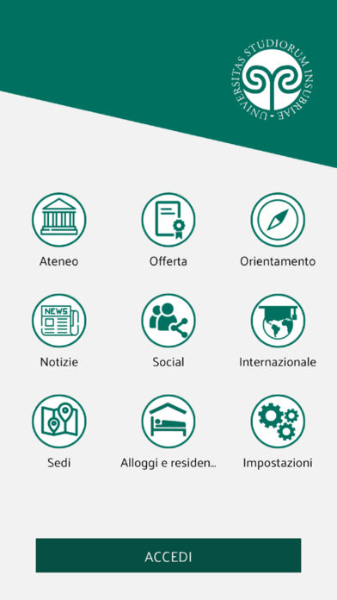
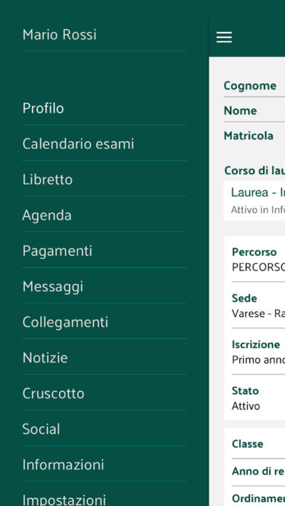
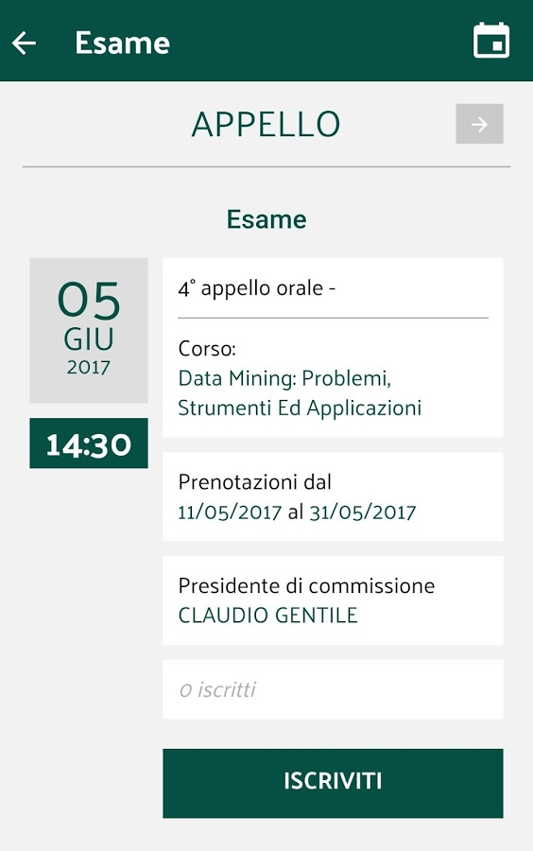
APP DI ATENEO

Slide 35
Per chi ha certificazione DSA
L’ufficio preposto vi attende per la redazione del
Progetto formativo individualizzato
Prenotazione tramite il link infostudenti @:
https://www.uninsubria.it/servizi/tutti-i-servizi/infostudenti-servizio-informazioni-gli-studenti
“Il Progetto formativo individualizzato contiene gli strumenti compensativi/dispensativi e le prove equipollenti, valutati in base alla natura della disabilità e/o del disturbo specifico dell’apprendimento, per affrontare al meglio il percorso di studio e gli esami del corso di laurea.”
Accesso a servizi di supporto durante tutto il percorso e al suo termine

Slide 36
ORIENTAMENTO
Blife:
Il programma dello stage è articolato in 1 settimana in cui si alterneranno attività di laboratorio classico, esperienze di laboratorio in realtà virtuale mediante l’utilizzo di visori e laboratori di bioinformatica
23-27 giugno 2025 – 30 studenti
Contatto: enrico.caruso@uninsubria.it
Una settimana da Bio:
Una settimana presso i laboratori della sede di Busto Arsizio durante la quale svolgeranno in prima persona un complesso e logico percorso sperimentale utile a utilizzare alcune fondamentali tecniche di ingegneria genetica, biologia molecolare e biologia cellulare
1-5 Settembre 2025 - 26 studenti
Contatto: c.kilstrup-nielsen@uninsubria.it

Slide 37
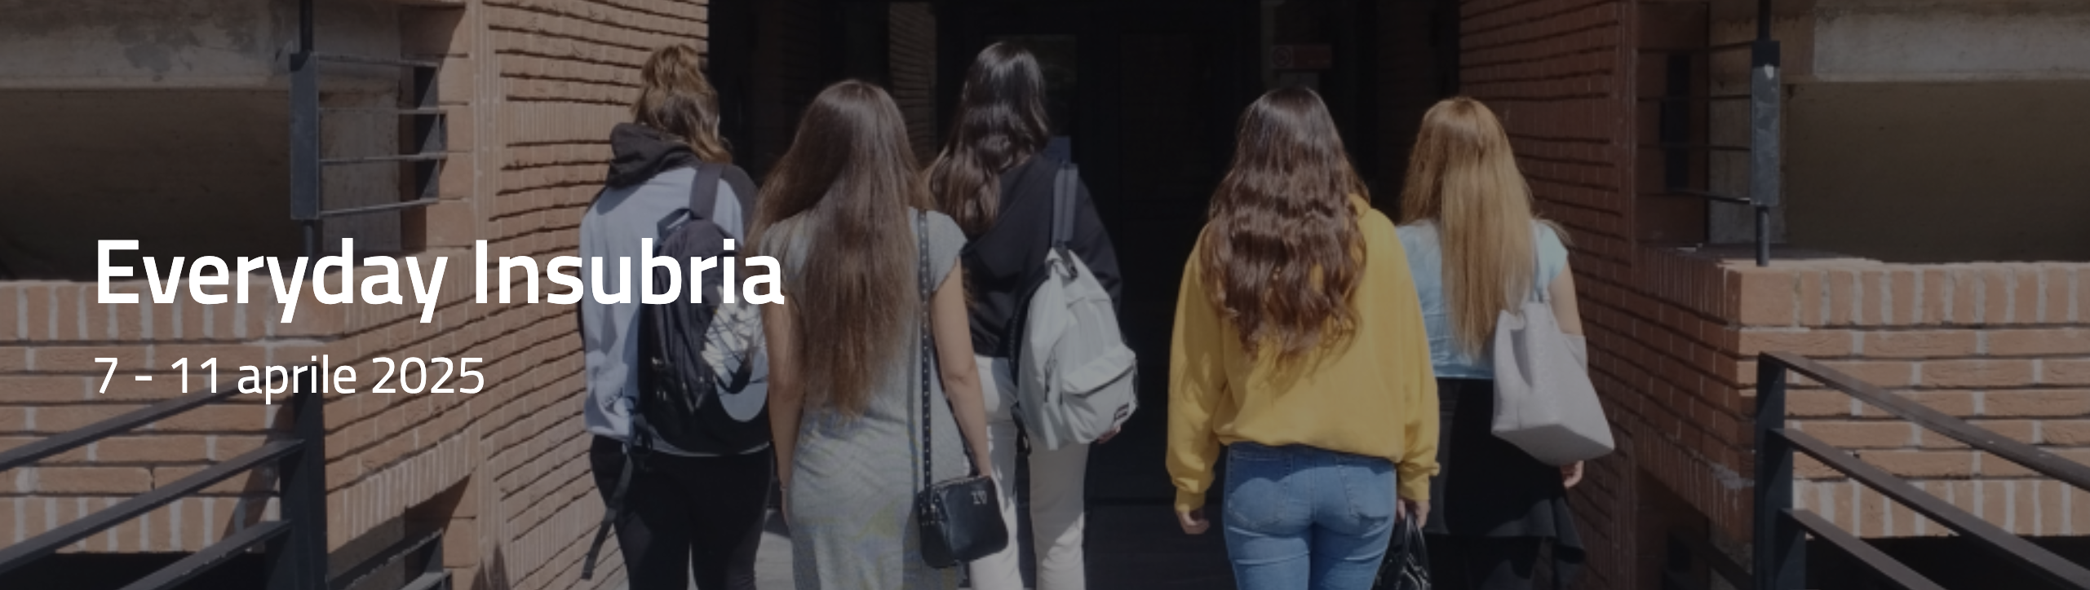
Sei uno studente della scuola secondaria di secondo grado e vuoi capire come funziona l'università nella sua quotidianità? Vuoi vedere le sedi della didattica e sperimentare la vita universitaria per un giorno?
Dal 7 al 11 aprile partecipa agli eventi di Everyday Insubria, potrai assistere a vere e proprie lezioni universitarie o seguire seminari.

Slide 38
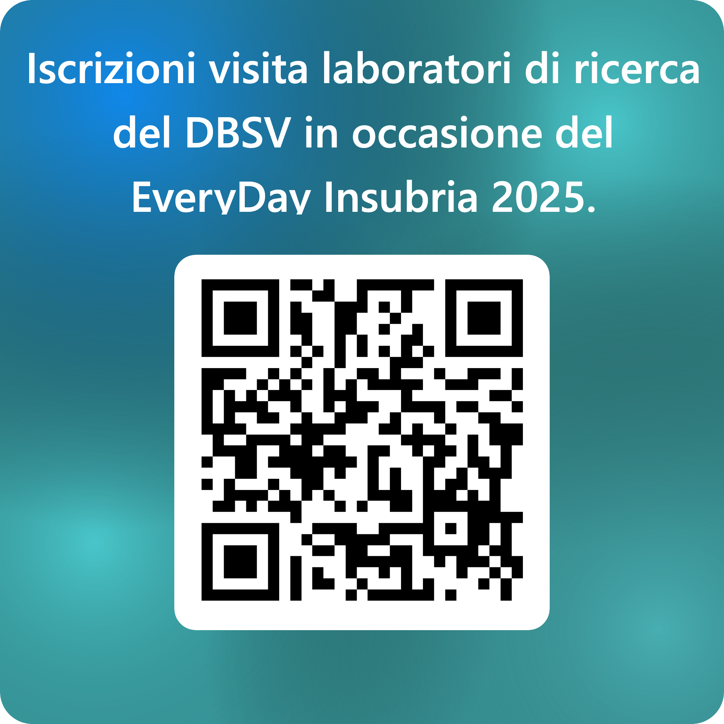
VISITA AI LABORATORI DI RICERCA
10-11 aprile 2025 - 14:00-17:00
2 pomeriggi con 3 turni da 10 studenti ciascuno
https://forms.office.com/e/t4Zk6mNYHQ

Slide 39
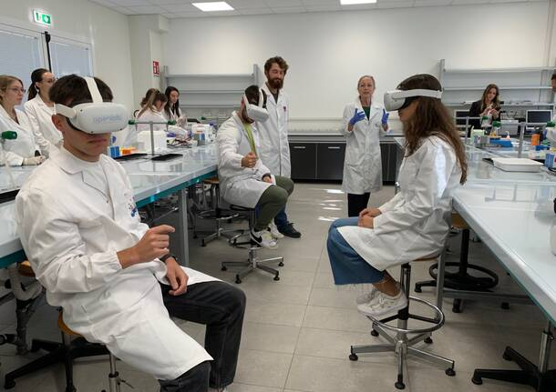
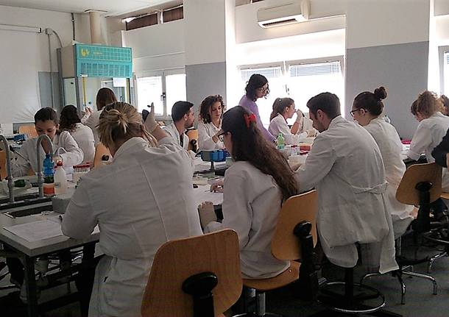
LA VISITA DI OGGI AI LABORATORI DIDATTICI E LE TESTIMONIANZE DEGLI EX-STUDENTI
Per la visita ai laboratori didattici del DBSV verrete divisi in 2 turni di 3 gruppi di 30 persone ciuscuno.
In contemporanea alla visita di un gruppo, l’altro gruppo incontrerà ex studenti che racconteranno la loro esperienza.

